Slide 1

Nos paroles ont un impact -
Comment promouvoir une image corporelle positive et une relation saine avec la nourriture
Le mercredi 23 octobre
Chantal Bélanger, Diététiste professionnelle
Notes:
Bonjour et bienvenue. Je me présente Chantal Bélanger, diététiste professionnelle et membre de l’association des diététistes en santé publique de l’Ontario. Je spécialise en promotion de la santé dans les environnements scolaire et les différentes approches axé sur la santé des populations.
Aujourd’hui je suis ici pour vous parler au sujet du pouvoir que nos paroles ont et l’impact qu’elle peut avoir sur notre image corporelle ainsi que la relation que nous avons avec notre alimentation. En tant qu’adulte qui fait partie de la communauté scolaire, nous avons tous un rôle à jouer et j’espère vous faire réfléchir à ce sujet.

Slide 2
Diététistes en santé publique de l’Ontario
Une association provinciale qui représente la voix des diététistes professionnelles qui travaille dans notre système de santé publique
9 neuf groupes de travail
  Développer des ressources
  Plaidoyer pour des causes relié à la nutrition
  Fournir des consultations sur des politiques et des programmes
  Membres actifs de groupe provinciaux

Slide 3

Reconnaissance du territoire
Notes:
Picture source: McMicheal Canadian Art Collection, Creator : Barb Choit, Copyright: Division of Vintage

Slide 4
Notre temps ensemble
Comprendre la culture des diètes et ses impacts
Définir une approche neutre à l’alimentation et une approche inclusive des tous les corps
Identifier des considérations pour mettre en pratique les approches dans le cadre du programme d’alimentation saine pour les élèves
Études de cas

Slide 5

Prends soins
Notes:
Le sujet de l’alimentation et le poids sont des sujets très personnelles. Nous avons tous grandi et vivons dans une culture des diètes, une réalité qui a un impact sur la façon dont nous parlons de la nourriture et notre corps.
Chacun de nous dans cette salle ont des vécus et des relations différentes avec la nourriture et notre corps pour différentes raisons. La façon dont nous avons été socialisés pour parler de nourriture, les préjugés liés au poids, les adultes influenceurs dans nos vies ayant des opinions différentes sur l’alimentation et le corps, un vécu dans la pauvreté, un diagnostic de neurodiversité, les stratégies d’adaptation appris, l’alimentation forcée et la liste pourrait continuer.
Comme je viens tous juste mentionné, je veux vous faire réfléchir aujourd’hui. Je veux qu’on réfléchisse aux préjugés que nous avons à ces sujets et commencer à les questionnées. Donc il se peut que je dise des choses qui vont évoquer certaines émotions et j’aimerais juste que vous prenez soins. Nous sommes tous ici pour apprendre, moi autant que vous. Attendre les expériences vécus de tous est important et peut nous aider à comprendre pourquoi il est important de discuter de l’alimentation, la nourriture, les corps de différentes façons que nous l’avons fait dans le passé.

Slide 6
Quels messages as-tu reçu au sujet de ton alimentation, ton corps et ta santé au cours de ta vie?
Penses aux expériences vécus à la maison, avec tes amis, durant ton cheminement scolaire, dans le milieu de travail, etc.
Est-ce que ceci a un impact sur la relation que tu as avec ton alimentation et ton corps?
Notes:
J’aimerais que vous preniez le temps à réfléchir aux messages que vous avez reçu au sujet de l’alimentation, ton corps et ta santé au cours de ta vie. Pensés aux expériences vécus à la maison, avec tes amis, durant ton cheminement scolaire, dans le milieu de travail. Est-ce que ceci a un impact sur la relation que tu as avec ton alimentation et ton corps?
(Exemple: fini ton assiette avant le dessert, les corps plus gros ne sont pas en santé, etc)
Cet exercice démontre vraiment comment nous avons tous des expériences différentes et certaines similaires mais en bout de ligne nous avons tous ressentit des pressions pour engager dans des comportements qui ne sont pas nécessairement sains ou nous a fait sentit bien. Et souvent quand c’est un adulte dans notre vie qui a dit certaine chose ou fait certain chose, je crois que ce n’était pas avec une mauvaise intention mais c’est ce qu’il connaissait et comme nous eux aussi sont influencer par divers facteurs comme leurs expériences vécus, leur éducation, les médias, les différents environnements qu’ils font partie de. Avez-vous déjà arrêté et pensé à qu’elle rôle notre culture et nos normes sociétaux jouent par rapport à nos pensées et décisions en lien à l’alimentation et notre corps?

Slide 7









Notre culture actuelle
Étiqueter les aliments comme bons ou mauvais
Commenter sur notre corps ou celui des autres
Mesurer votre valeur par rapport à la taille de votre corps
Sentiments de culpabilité pour ne pas avoir suivi notre routine de bien-être
Éviter les situations sociales en raison de la nourriture ou de l'apparence
Ne pas manger pour la joie, le plaisir ou le réconfort
Éliminer des groupes alimentaires ou des aliments spécifiques
Faire de l'exercice pour compenser les calories ingérées
Notes:
Qu’est-ce que je réfère à c’est la culture des diètes. La culture des diètes est un moyen puissant qui influence nos pensées, notre langage, et nos actions reliées à l’alimentation et le corps. Nous vivons dans une société où nous associons la minceur avec la santé, le succès, et la beauté. Et probablement vous êtes impacté grandement par cette culture sans même le réalisé puisque c’est tellement normalisé dans notre société occidentale. Tout le monde est impacté, ce n’est pas seulement ceux qui se retrouve dans un corps plus gros. Cette culture a été créé pour développer des croyances de grossophobie et nous faire à croire que nous que la perte de poids et la minceur sont des objectifs auxquels nous devrions tous aspirer et que la forme et taille de notre corps est complètement sous notre contrôle.
Sur la diapo j’ai quelques exemples de comportement qui sont relié à la culture des diètes mais sont très normalisé dans notre société. Je n’ai pas mis ces exemples pour vous juger ou évoquer des sentiments de honte ou culpabilité. Il y a beaucoup de ces comportements que j’ai engagé dedans ou que j’adopte encore en ce jour. C’est pour démontrer comment normale ces comportements le sont et comment nous sommes tous victimes de la culture des diètes.
Notre culture est largement alimentée par des mythes sur le poids alimentaire et la santé, dont beaucoup sont ancrés dans le racisme et le sexisme.

Slide 8
La culture des diètes et les enfants
Milieux
Maison
Médias sociaux
Garderie
École
Centre récréatif
Centre médicaux
Centre d’achat
Notes:
C’est important de reconnaitre que nos enfants et nos jeunes ne sont pas à l’abri des effets de la culture des diètes. Dépendent de leur âge, ils ne sont peut-être pas activement en train de participer dans des comportements reliés à la culture des diètes mais ils sont influencés dès un jeune âge par les adultes influenceurs autour d’eux dans les différents milieux.
Des exemples de ceci sont
Des adultes autour d’eux qui parle du régime amaigrissant pendant ils jouent au parc ou ils attendent le commentaire que je ne veux pas un morceau de gateau parce que ceci va apparaitre tout de suite sur mes hanches à la fête d’anniversaire de leur cousine.
Au cours de danse, le commentaire de l’instructeur qu’il fait au sujet de corps quand il se voit dans le mirroir à une certaine angle
En regardant la télévision, film après film, le caractère qui se retrouve dans un plus gros corps est le vilain, n’est pas aimable, et est plus aggresif.
Au bureau de médecin, l’affiche publicitaire que l’enfant voit qui suggère un médicament pour perdre du poids

Slide 9
Quels sont les impacts sur nos jeunes?
Augmente l’insatisfaction corporelle et les préoccupations à l’image corporelle
Grande pression aux enfants pour conformer aux idéaux de la minceur
Plus haut taux d’intimidation et stigmatisation liés au poids pour les enfants ayant un corps plus volumineux
Augmente le risque de l’alimentation chaotique et des troubles alimentaires
Notes:
Mais juste parce que la culture des diètes est normalisée, ça ne veut pas dire qu’elle vient sans conséquences. Elle laisse des grands impacts sur notre population qui a des effets néfastes surtout au niveau de la santé mentale.
Augmente l’insatisfaction corporelle et les préoccupations à l’image corporelle
Plus de la moitié (56 %) des élèves sont insatisfaits de leur forme, de leur poids ou de leur manque de musculature, une préoccupation constante ou qui revient plus ou moins souvent. (OSDUHS, 2023)
Grande pression pour confirmer aux idéaux de la minceur
Les filles dès l’âge de 3 ans sont déjà investi dans les idéaux de la minceur (Harriger, 2010)
Plus haut taux d’intimidation et stigmatisation liés au poids pour les enfants ayant un corps plus volumineux
Les enfants vivant dans un plus gros corps sont plus probable que ceux dans des plus gros corps d’être intimider. La façon dont l’intimidation est fait est surtout verbale ou de façon social (commencer des rumeur ou exclusion social) (Moralles, 2020)
Augmente le risque de l’alimentation chaotique et des troubles alimentaires
Les adolescents faisant preuve de suivre un régime était associée positivement à la psychopathologie des troubles alimentaires chez les filles, les femmes, les garçons et les hommes (Fan et al, 2024)
Une faible estime de soi combiné avec une haute exposition aux médias sociaux est liée à une augmentation de comportement problématique relié à l’alimentation (Livet et al, 2022)
Donc je suis certaine en sachant ses impacts que vous pensez fort probable aux enfants qui sont chers à vous et vous ne voudriez pas qu’il fait face à une de ses conséquences.

Slide 10

Un problème complexe
Notes:
Image Source: https://pixabay.com/illustrations/ai-generated-gears-mechanism-8896684/
La culture des diètes et les normes sociétaux que nous maintenons et les conséquences de celle-ci est un problème complexe de santé publique
Nous avons tous un rôle à jouer en tant qu’adulte qui travaille dans la communauté scolaire même si ce n’est pas directement avec les jeunes.
Nous sommes tous ici parce que nous aimons travailler avec les enfants et nous voulons les aider à réussir dans tous les
aspect leur vie.
Nous devons mettre en question nos croyances et nos préjugés face à l’alimentation et les corps.
Certaines pensées et conseils qu’on croyait utiles est maintenant reconnue comme potentiellement nocif. Il y a beaucoup à apprendre et à désapprendre sur comment on approche l'alimentation et les discussions des corps avec les enfants et les jeunes.
Ressentir une résistance à ce processus est tout à fait normal. Essayer de d’aborder ce sujet avec un esprit ouvert ; désapprendre la culture des diètes demande de la pratique, de la patience et de la compassion.

Slide 11
Une approche neutre à l’alimentation
est celle qui présente les aliments comme moralement équivalents et sans jugement. Il est vrai que tous les aliments ne sont pas égaux sur le plan nutritionnel, mais ils devraient l’être moralement. Adopter une approche neutre quand on parle et on enseigne sur l’alimentation aide les individus à établir une relation positive avec son alimentation.
Une approche inclusive des corps
est celle qui donne à toutes les formes et tailles de corps un sentiment d’acceptation. Tous les corps, quelle que soit leur forme ou leur taille, méritent le respect et un traitement équitable. Cette approche contribue à créer un climat favorable qui valorise la diversité, contribue à accroître l’estime de soi et réduit le risque de discrimination.
Notes:
Afin de reformuler la façon dont on parle de l’alimentation et des corps. Les diététistes en santé publique de l’Ontario ont commencé à adopter deux approches. La première est une approche neutre à l’alimentation et la deuxième est une approche inclusive des corps.

Slide 12
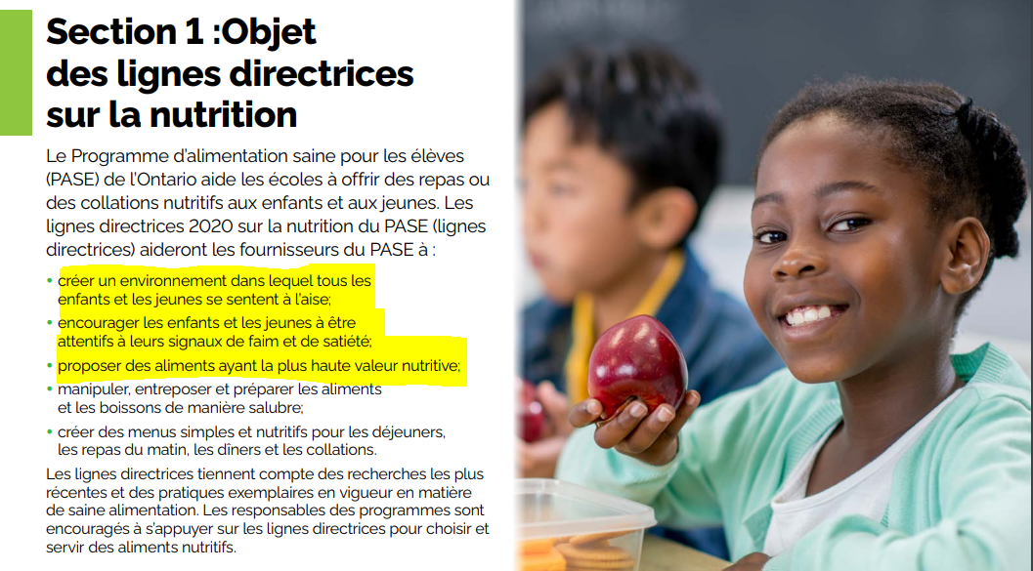
Notes:
Les lignes directrices du programme d’alimentation saine pour les élèves (PASE) ont été développé en 2020 et inclut déjà du langage qui est aligné avec une approche neutre à l’alimentation et inclusive aux corps. Cette façon de penser ou de reformuler comment on parle de la nourriture et des corps mijotait dans ce temps-là mais nous sommes rendus encore plus loin dans notre cheminement. Dans les prochaines diapos, je vais élaborer comment un peu rencontrer les objectifs en appliquant l’approche neutre à l’alimentation et l’approche inclusive des corps.

Slide 13
Créer un environnement dans lequel tous les enfants et les jeunes se sentent à l’aise
Physique
Langage
Une place pour s’asseoir et manger avec les autres
Une espace avec des meubles adaptés à tous les types de corps et toutes les capacités
Limiter les affiches publicitaires alimentaires
Limiter les distractions telles que les écrans
Fournir assez de temps pour manger
Éviter de faire des commentaires sur les corps
Appeler les aliments par leur nom actuel
Ne classer pas les aliments en groupes binaires
Notes:
Les suggestions sous les aspects physiques ne sont probablement pas des suggestions nouvelles ni des actions qui peuvent se faire du jour au lendemain. En plus, vous avez peut de contrôle à faire ces décisions mais vous avez la capacité de mentionnés ces suggestions en conversation ou à des rencontres. Souvent les écoles cherchent des idées ou des projets pour améliorer la réussite et le bien-être des élèves.
Le langage aussi peut aussi modeler un environnement.
Cesser de faire des commentaires sur les corps – il est important de faire ceci et ceci inclut le nôtre et celles des autres. Ceci est une bonne pratique à prendre autant autour des adultes que les enfants. Les commentaires de corps sont tellement normalisés que parfois on ne remarque pas même qu’on les dit puis l’autre chose en s’en souvenir est que nous ne savons jamais comment quelqu’un va prendre le commentaire. Parfois nos commentaires de corps sont positifs telle que tu as l’aire belle, tu as perdu du poids mais ne savons pas pourquoi l’individu a perdu du poids.
Appelez les aliments par leur nom actuel. Dans notre société nous aimons associé des sobriquets ou des noms alternatifs pour des aliments. Une pomme est une pomme et une barre de chocolat est une barre de chocolat. Pas besoin de dire une traite ou un aliment spécial. Ceci donne des associations spécifiques à certains aliments et peut rendre les choses confusants. Penses-y parfois la barre de chocolat est une traite et acceptable et le prochain jour c’est un aliment qui va pourrir les dents. Même si certains aliments peuvent être offert moins souvent, ils sont toujours qualifiés de « nourriture ».
Ne classez pas les aliments en groupes binaires. Nous aimons aussi classifier les aliments dans des groupes, surtout des groupes binaires comme bons ou mauvais ou aliments de tous les jours ou aliments des fois. Encore une fois, les enfants sont des penseurs concrets et font souvent une association à eux même quand on dit du chocolat n’est pas bon, ils peuvent commencer à penser qu’ils ne sont pas des bonnes personnes pour avoir mangé du chocolat.

Slide 14
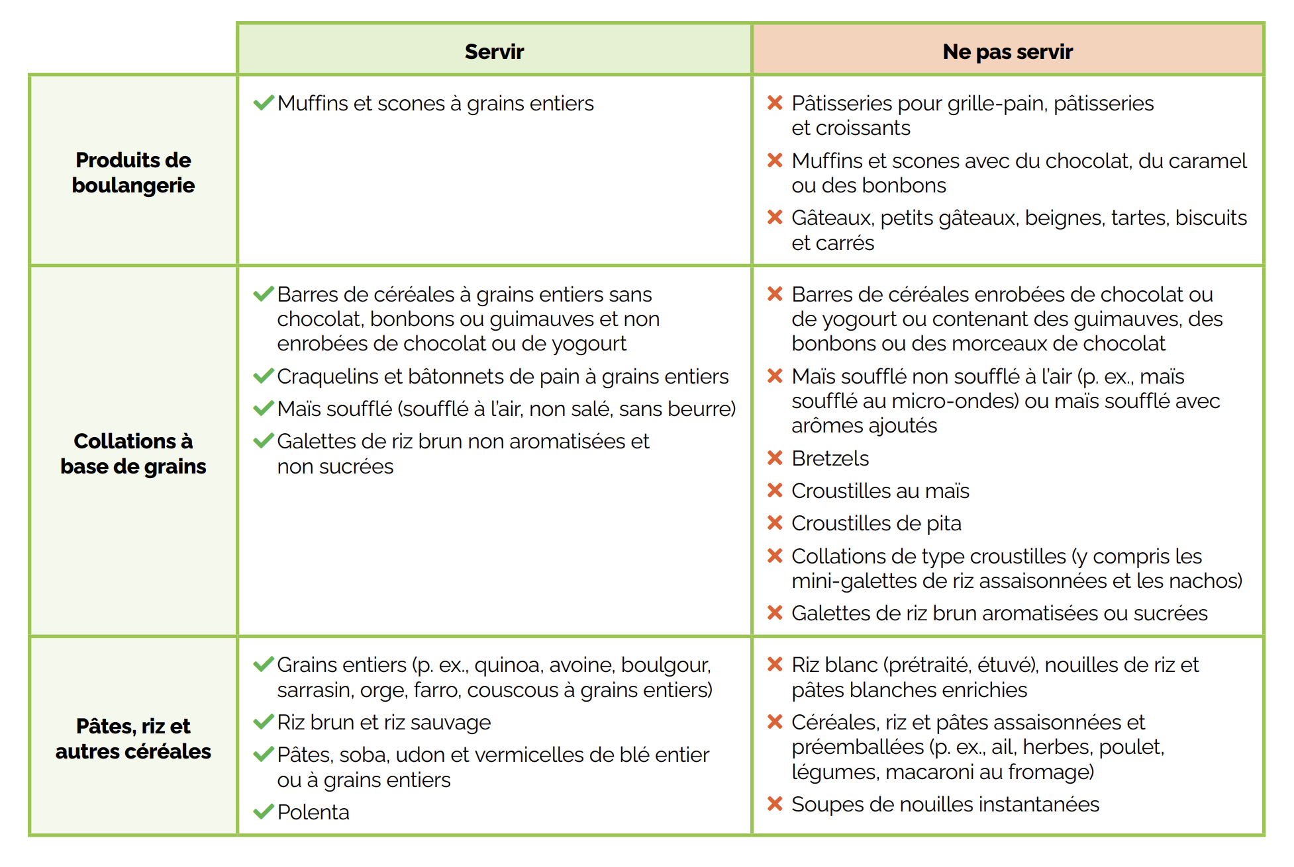
Proposer des aliments ayant la plus haute valeur nutritive
Notes:
Éviter le plus possible de mettre des aliments dans des groupes binaires, vous avez pensé aux lignes directives du programme d’alimentation saine des élèves et un autre des objectifs du programme est de proposer des aliments ayant la plus haute valeur nutritive. Souvent quand les gens attendent une approche neutre à l’alimentation et que nous leur disons qu’on ne devrait pas catégorisé des aliments santé et pas santé, ceci veut dire qu’on peut offrir des beignes et du jus dans le programme.
Ceci n’est pas vrai du tout. Comme diététiste je suis très au courant que certains aliments sont plus nutritifs que d’autres et je suis d’accord que nous devrions offrir les aliments les plus nutritifs et moins transformé dans nos écoles.
Les lignes directrices sont destinées aux adultes responsables des achats de nourriture et des décisions concernant les menus. Elles ne sont pas destinées à être communiquées aux enfants. Ces directives sont en place pour garantir que les élèves soit offert des aliments nutritifs lorsque la nourriture est fournie dans l'environnement scolaire. Pour certains élèves, elles offrent l'occasion d'être exposés à une variété d'aliments et de consommer des aliments riches en nutriments auxquels ils n'auraient pas accès à la maison pour diverses raisons (financières, accès aux épiceries, temps).
La ​​neutralité alimentaire consiste à changer la façon dont nous pensons et parlons de la nourriture avec les enfants et avec nous-mêmes.
Essentiellement, nous voulons partager le message que tous les aliments sont de bons aliments (aucune hiérarchie moral) , tout en saisissant l'occasion d'exposer les enfants à des aliments qui les aident à répondre à leurs besoins nutritionnels.
Ça prend de la pratique et vraiment la pratique à désapprendre ce qu’on est habitué de faire et dire. On va se tromper mais l’effort vaut la peine.
Donc je vous ai préparer des exemples à comment répondre à des commentaires que les élèves disent soit à vous-même ou qu’un bénévole vous partage.

Slide 15
Des répliques à considérer
Si | Au lieu de répondre… | Répond leur ceci
Un élève demande pourquoi le programme n’offre pas des céréales avec des guimauves. | Les lignes directrices ne le permettent pas. Ce n’est pas ma faute. | Les céréales avec les guimauves sont délicieuses mais à l’école notre sélection est ceux-ci.
Un élève dit le bacon est mon aliment préféré et je pourrais en manger tous les jours. Est-ce qu’on peut l’avoir à l’école? | On ne devrait pas manger du bacon à chaque jour. Tu vas avoir une attaque de cœur si tu manges tous ce gras. | Moi aussi j’aime mangé du bacon. Malheureusement, ça ne fait pas parti de notre menu mais quand tu as la chance d’en manger, fait certain de bien le déguster. Il serait aussi très difficile de cuire du bacon pour tous les élèves avec le montant de temps que nous avons pour préparer le déjeuner.

Slide 16
Des répliques à considérer
Si | Au lieu de répondre | Répond leur ceci
Un élève partage avec vous que sa mère lui a dit que le lait de vache n’est pas bon pour la santé. | Que tu us es d’accord ou n’est pas d’accord avec le point soulevé. | Il existe toutes sortes d’aliments et il y a diverses raisons pourquoi certaines familles/individus choisissent de manger certains aliments et pas d’autres. Le plus important est de s’occuper de soi-même et ne pas être inquiet des choix des autres.
Un élève mentionne qu’il a mangé une brioche à la cannelle pour déjeuner l’autre jour et demande si on pourrait avoir ça une journée. | Les brioches à la cannelle sont remplies de sucre et ne sont pas bon pour la santé. On ne peut pas les servir. | Les brioches à la cannelle sont délicieuses mais ne font pas parti de notre menu. Si tu aimes la cannelle, peut-être on peut essayer d’avoir la cannelle disponible pour ajouter à nos pommes coupées.

Slide 17
Encourager les enfants et les jeunes à être attentifs à leurs signaux de faim et de satiété
Rôles et responsabilités liés à l’alimentation
Programme d’alimentation saine pour les élèves: décide des aliments à servir
Permettre aux élèves (dans la mesure du possible) se servir eux-mêmes pour contrôler leurs portions
L’école: décide quand et où mangent les élèves
L’élève: décide s’il veut manger et choisit la quantité de nourriture qu’il veut manger
Ne pas mettre de la pression pour manger un certain aliment ou une certaine quantité. Laisser les élèves manger les aliments dans l’ordre qu’ils choisissent.
Penser aux considérations liées à l’environnement
Notes:
Cet objectif est excellent mais comment la mettre en pratique. Une diététiste, Ellen Satter, a développé un modèle qui s’appelle la division des responsabilités. Voici une version modifiée qui aide à expliquer les différents rôles quand ça vient aux programmes d’alimentation saine des élèves.
Le programme est celui qui est en charge des aliments à servir selon les lignes directrices et pour aller un pas plus loin à supporter les signaux. Si le programme est dans la mesure de laisser les élèves se servir eux même ceci développe des bonnes habiletés à comment de manger à mettre dans son assiette. Pour les élèves où ceci n’est pas pratiquer à la maison, ceci pourrait créer du gaspillage alimentaire mais se réduiraient avec le temps.
Le prochain rôle est pour l’école: ils décident quand et où les élèves mangent. Encore une fois, mettre en pratique les considérations que j’ai mentionné à la diapo que nous parlons de l’environnement serait idéale pour encourage l’écoute des signaux de faim et de satiété,
Le dernier rôle est pour les élèves: ils décident s’il veut manger et la quantité de nourriture qu’il veut manger. Souvent comme adulte on est tenté de faire des commentaires et de mettre la pression quand ça vient à ceci. Ses pressions peuvent être négatifs ou positifs. Par exemple comme juste fini ton assiette, il reste deux boucher. Tu ne peux pas aller à la récré avant de manger ton fruit. Même les commentaires positifs comme bravo tu as fini tes carottes, peuvent être éviter. On veut éviter la pression parce que les enfants se sentent souvent comme il doit plaire aux adultes donc ceci enlève leur habileté à écouter leur corps parce qu’ils sont mis sous pressions de manger certains aliments ou quantité.
Il est aussi important de laisser les enfants manger la nourriture dans l’ordre qu’il veut. Il n’a pas de recherche qui démontre que manger un aliment avant l’autre est mieux pour la santé ou aide avec la consommation.

Slide 18


Communications
Utiliser du langage neutre relié à l’alimentation
Inclure des images qui représentent la diversité corporelle

Slide 19



Études de cas

Slide 20
Un bénévole vous informe que la plupart des élèves, surtout les plus vieux, demandent toujours d’avoir deux ou plus muffins lorsqu’ils sont offerts. Ce déjeuner est aussi accompagné de fruits et de yogourts.

Slide 21
Pour en savoir plus
Favoriser une saine alimentation dans les écoles élémentaires - ODPH
BouchéeBrillantes- ODPH
What is Diet Culture and What Educators Can do to Help - NUTON
Alberta Health Services Words Matter! Video Series: Promoting a positive relationship with food
What is Food Neutrality and Why is it Important for Your Child –
Sarah Remmer, RD
La culture des diètes, c’est lourd- Équilibre

Slide 22
Merci et questions

Slide 23
Sources
Division of resphttps://www.ellynsatterinstitute.org/how-to-feed/the-division-of-responsibility-in-feeding/
https://www.ontario.ca/fr/document/programme-dalimentation-saine-pour-les-eleves-lignes-directrices-sur-la-nutrition-2020#:~:text=Le%20Programme%20d'alimentation%20saine,saines%20et%20le%20sentiment%20d’
https://www.camh.ca/en/science-and-research/institutes-and-centres/institute-for-mental-health-policy-research/ontario-student-drug-use-and-health-survey---osduhs
Morales DX, Grineski SE, Collins TW. School bullying, body size, and gender: an intersectionality approach to understanding US children's bullying victimization. Br J Sociol Educ. 2019;40(8):1121-1137. doi: 10.1080/01425692.2019.1646115. Epub 2019 Aug 6. PMID: 33041392; PMCID: PMC7542988.
Harriger K., (2010) “Political Science and the Work of Democracy”, Journal of Public Deliberation 6(1). doi: https://doi.org/10.16997/jdd.94
Livet A, Boers E, Laroque F, Afzali MH, McVey G, Conrod PJ. Pathways from adolescent screen time to eating related symptoms: a multilevel longitudinal mediation analysis through self-esteem. Psychol Health. 2024 Sep;39(9):1167-1182. doi: 10.1080/08870446.2022.2141239. Epub 2022 Nov 7. PMID: 36345595.
Milton A, Hambleton A, Roberts A, Davenport T, Flego A, Burns J, Hickie I. Body Image Distress and Its Associations From an International Sample of Men and Women Across the Adult Life Span: Web-Based Survey Study. JMIR Form Res. 2021 Nov 4;5(11):e25329. doi: 10.2196/25329. PMID: 34734831; PMCID: PMC8603168.
Lin JA, Hartman-Munick SM, Kells MR, Milliren CE, Slater WA, Woods ER, Forman SF, Richmond TK. The Impact of the COVID-19 Pandemic on the Number of Adolescents/Young Adults Seeking Eating Disorder-Related Care. J Adolesc Health. 2021 Oct;69(4):660-663. doi: 10.1016/j.jadohealth.2021.05.019. Epub 2021 Jul 12. PMID: 34266715; PMCID: PMC8415773.

